Slide 1



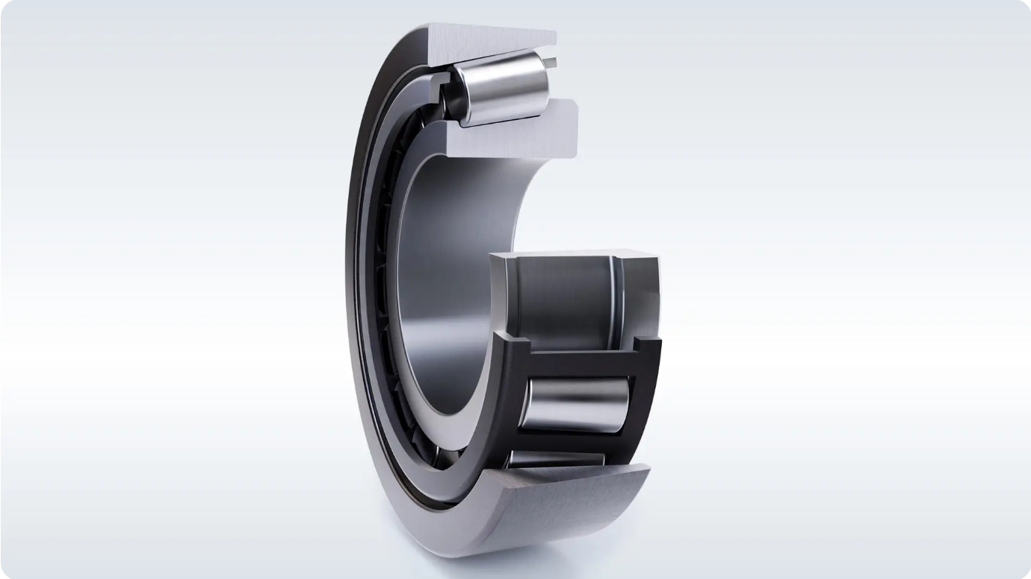

도메인 지식(SPC)과 생성형 AI(RAG)를 결합한 회전기기 예지보전 시스템
NASA Bearing Dataset의 데이터 파이프라인부터 실시간 진단 서비스까지
발표자 : 민찬우

Slide 2










전체 시스템 오버뷰
센서부터 조치 가이드까지 4단계 파이프라인 아키텍처
[Feature Controller]
[Engine]
[Brain]
[View]
데이터 입력
main.py
rag_system.py
dashboard.py
RMS, Kurtosis, Max Amplitude 등 5종의 지표를 사용자가 직접 조절합니다.
전처리 + SPC 필터 + AI 추론을 거쳐 설비 상태를 진단합니다.
Pinecone DB에서 매뉴얼을 검색하고 LLM으로 조치 가이드를 생성합니다.
설비 상태, RUL 예측 그래프, 조치 가이드를 실시간으로 시각화합니다.
시스템 아키텍처 상세
본 하이브리드 AI 예지보전 시스템은 데이터 수집부터 조치 가이드 제공까지의 전 과정을 연결하는 파이프라인 구조를 갖추고 있습니다. 각 모듈은 독립적 기능하면서도 유기적으로 연결되어 효율적인 예지보전 프로세스를 구현합니다.
SPC 필터: 3-Sigma 룰로 데이터 이상 징후를 감지하여 AI 모델의 오판을 방지합니다.
AI 추론: SVM 모델로 상태 진단, XGBoost 모델로 RUL 예측을 수행합니다.
Pinecone DB: 정비 매뉴얼 텍스트를 임베딩하여 관련 내용을 검색합니다.
LLM 리포트: 매뉴얼 내용을 컨텍스트로 조치 가이드를 생성합니다.

Slide 3
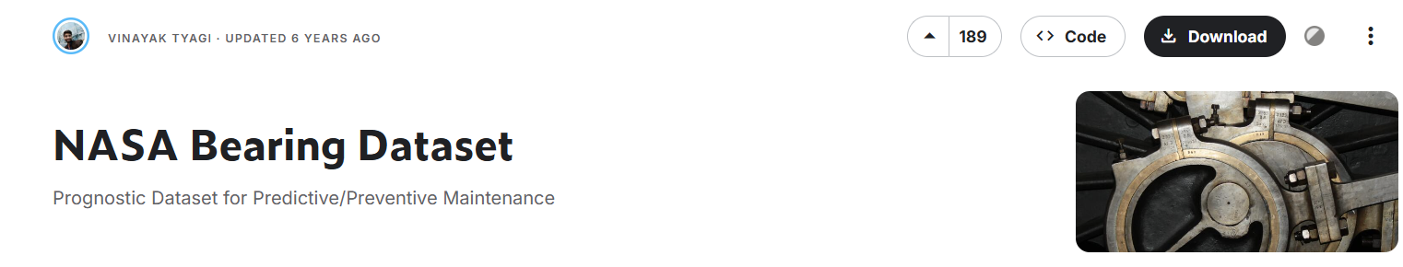
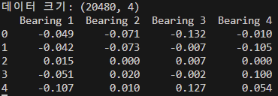
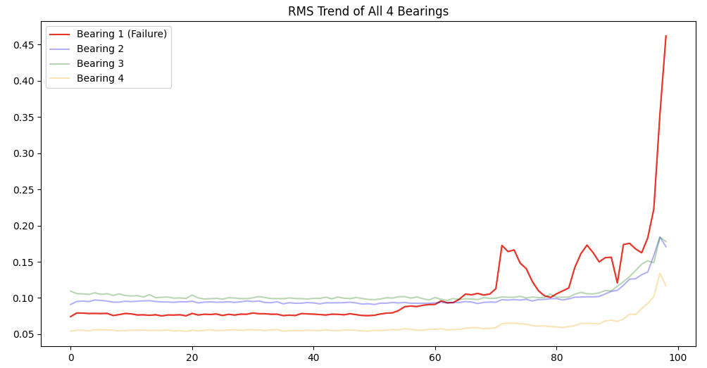
데이터
1. 데이터셋
- 출처 : NASA IMS Bearing Dataset (Set No.2)
- 구성: 4개의 베어링 진동 센서 데이터
- 기간: 약 7일간 연속 가동 (10분 간격 측정
2. 분석
∙ Bearing 1 (Target)
- 종료 시점 0.45 이상 급증 → 명확한 고장 패턴 확인.
- 전형적인 Run-to-Failure (가동 후 파괴) 데이터.
∙ Bearing 2, 3, 4 (Noise)
- 유의미한 파괴 패턴 없음.
- 후반부 진동 상승은 Bearing 1의 진동 전이로 인한 공진 현상으로 판단.

Slide 4
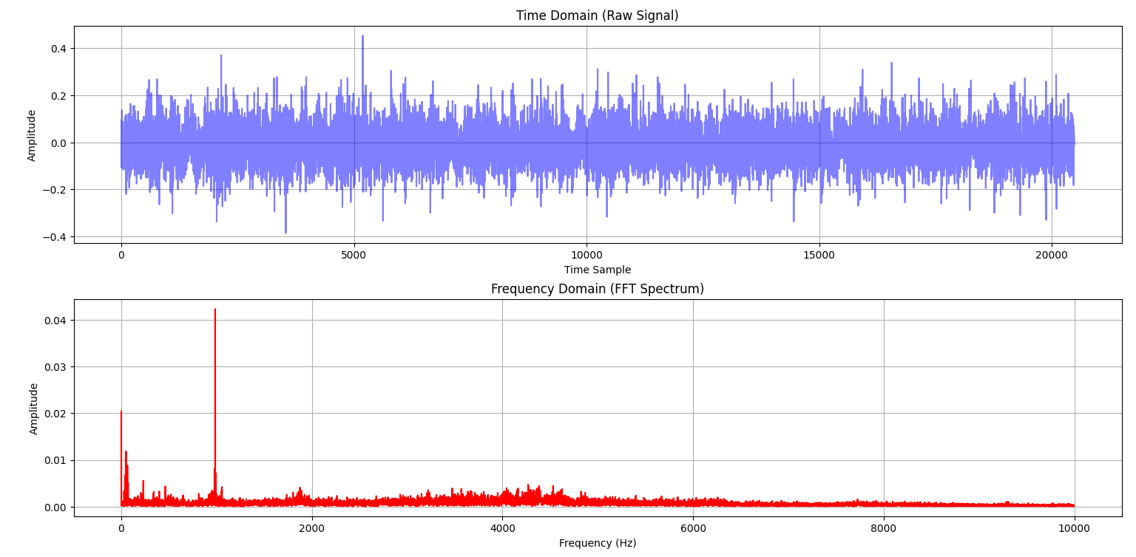
Target : Bearing 1
학습 데이터의 품질 확보를 위해 Bearing 1 단독 사용
1. 신호 처리
∙ Time Domain (상단 파란색)
- 원본 진동 신호(Raw Signal)
- 노이즈가 섞여 있어 고장 시점이나 원인을 특정하기 어려움
∙ Frequency Domain (하단 빨간색)
- FFT(Fast Fourier Transform) 알고리즘 적용
- 시간 영역 데이터를 주파수 영역으로 변환하여 고장 특성 추출
2. Bearing 1 선정
∙ 고장 주파수 식별
- FFT 분석 결과, 특정 주파수 대역에서 ∙ 뚜렷한 피크 관측
- 이는 베어링 외륜(Outer Race) 결함 시 발생하는 고유 주파수와 일치
* 학습 데이터 적합성
- 명확한 고장 시그널을 보유하고 있어, AI 모델이 고장의 특징을 학습하기에 최적의 데이터로 판단

Slide 5
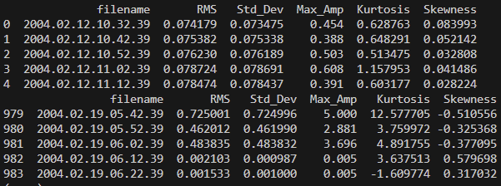
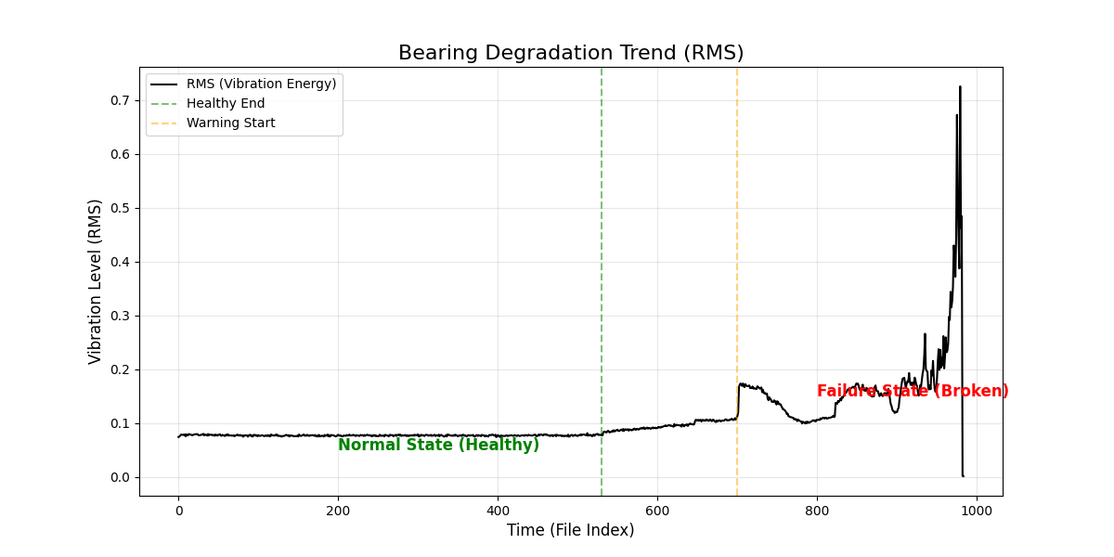
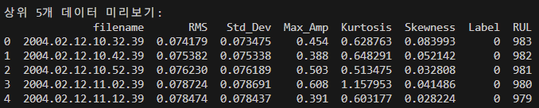
데이터 전처리 및 학습 데이터셋 구축
통계적 특징 추출부터 임계값 설정을 통한 라벨링까지
Step 1
Step 2
Step 1. 특징 추출
- 원본 파형에서 RMS, Kurtosis, Skewness 등 주요 통계 지표 추출
- 고차원 시계열 데이터를 학습에 효율적인 형태로 압축 및 요약
Step 2. 데이터 시각화 및 기준 설정
- 전체 RMS Trend 시각화를 통해 베어링의 상태 변화 분석
- 변곡점을 기준으로 Normal / Warning / Failure 구간 정의
Step 3. 데이터 라벨링
- 정의된 구간에 따라 Class Label (0, 1, 2) 부여
- 시점 기반의 RUL(잔존 수명) 계산 및 정답지 생성
Step 3

Slide 6




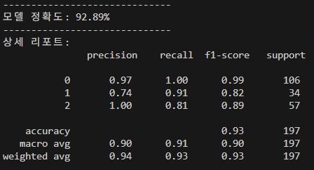
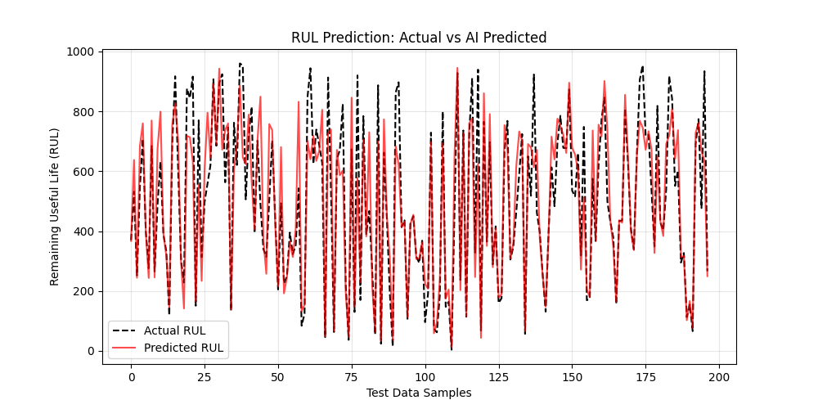
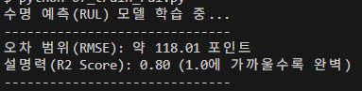
AI 모델링 및 성능 검증
SVM을 활용한 상태 진단과 XGBoost를 활용한 잔존 수명 예측의 이원화 접근
알고리즘: Support Vector Machine (SVM)
목적 : 베어링의 현재 상태를 3단계(0: 정상, 1: 주의, 2: 위험)로 실시간 분류
입력 변수 : RMS, Kurtosis, Skewness, Std_Dev, Max_Amp
성능 분석 : 전체 정확도 (Accuracy): 92.89% 달성
<클래스별 성능>
- 정상(0) : 정밀도(Precision) 0.97, 재현율(Recall) 1.00으로 오탐지 최소화
- 위험(2) : 정밀도 1.00을 기록하여, 모델이 '위험'이라고 판단했을 때 실제 고장일 확률이 100%임
알고리즘: XGBoost Regressor (Extreme Gradient Boosting)
목적 : 베어링의 파괴 시점까지 남은 시간(RUL)을 회귀 예측
학습 데이터 : NASA Bearing Dataset의 Run-to-Failure 전 주기 데이터
성능 분석 : 설명력 (R2 Score): 0.80 (변동성의 80%를 모델이 설명함)
오차 범위 (RMSE) : 약 118.01 포인트
<그래프 해석>
- 검은색 점선(실제값)의 복잡한 등락 패턴을 빨간색 실선(예측값)이 매우 유사하게 추종함
- 단순 선형 감소가 아닌, 센서 데이터의 비선형적인 노화 패턴을 효과적으로 학습했음을 확인
SVM 상태 분류 모델
XGBoost 수명 예측 모델

Slide 7
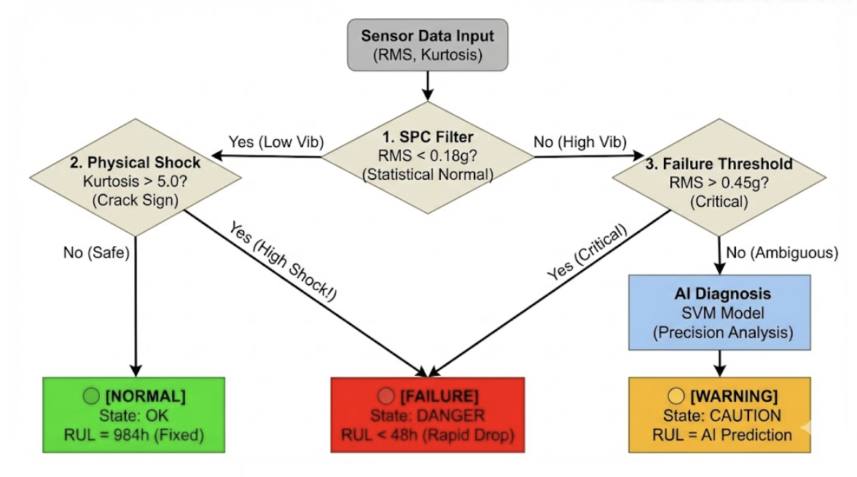
하이브리드 진단 및 제어 로직
통계적 공정 관리(SPC)와 AI 모델의 상호 보완을 통한 오진 방지
1. 이중 안전장치
1차 필터 (SPC): 데이터 분포 기반의 3-Sigma 임계값(0.18g)을 적용. 진동이 통계적 유의수준을 넘지 않으면 AI의 오판을 사전 차단.
2차 정밀 진단 : 필터를 통과한 '주의' 구간 데이터만 SVM 모델이 정밀 분석하여 상태 판정.
2. 물리적 예외 처리
- 충격 감지 : 진동이 낮아도, 초기 결함의 신호인 첨도(Kurtosis > 5.0)가 높으면 즉시 위험으로 강제 격상.
3. 예측 신뢰성 확보
- Max Horizon 제약: 학습되지 않은 미래 시점 예측을 방지하기 위해, 정상 구간에서는 RUL을 984시간으로 고정하여 신뢰도 확보.

Slide 8
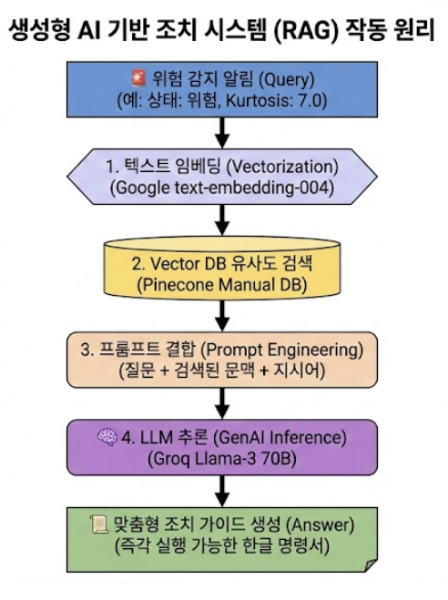
생성형 AI 기 조치 반시스템 (RAG)
통계적 특징 추출부터 임계값 설정을 통한 라벨링까지
Pinecone (Vector DB) : 수천 페이지의 매뉴얼에서 초고속 의미 검색 가능
Groq Llama-3 (LLM Engine) : 빠른 추론 속도로 실시간 현장 대응에 최적화
Google Embedding : 단순 키워드 매칭이 아닌, 문맥을 이해하는 고품질 벡터 변환 수행
RAG 시스템 도입의 3대 핵심 이점
1. 신뢰성 : 데이터 기반의 정밀 진단
- manual.txt의 구체적 수치(예: RMS 2.8, Kurtosis 4.5)를 근거로 답변하여 LLM의 환각 현상(Hallucination)을 원천 차단합니다.
2. 전문성 : 현장 맞춤형 솔루션 제공
- 일반 AI가 모르는 특정 설비 및 부품(SKF 6205 베어링)에 최적화된 "M12 볼트 점검", "전용 그리스 보충" 등 실질적 지침을 제공합니다.
3. 효율성 : 실시간 지식 업데이트
- 거대 모델의 재학습 없이 Pinecone DB에 최신 지침을 업로드하는 것만으로 시스템을 즉시 업데이트할 수 있어 유지보수 비용을 획기적으로 절감합니다.

Slide 9






시스템 구현
1. 특징량 데이터 생성
2. FastAPI 서버
3. Streamlit
Data Simulator
Backend
Frontend
NASA IMS 데이터셋에서 추출된 핵심 지표를 1초 단위로 API 서버에 공급합니다.
main.py 스크립트가 백엔드 서버로 동작하며, 데이터를 실시간으로 처리합니다.
FastAPI로부터 전달받은 분석 결과를 실시간으로 시각화하고 사용자 조치를 유도합니다.
통계적 특징 추출: RMS(진동 에너지), Kurtosis(충격도) 등 5종 특징량 산출
전처리 > SPC 필터링 > AI 모델 추론
진동 추세 및 RUL 예측 결과의 실시간 그래프 렌더링
SVM: 상태 진단 / XGBoost: RUL 예측
RAG 시스템이 생성한 정비 가이드를 가독성 있게 표시
데이터 흐름
특징량 데이터 → 전처리 → SPC 필터 → AI 추론 → RAG 시스템 → 조치 가이드

Slide 10
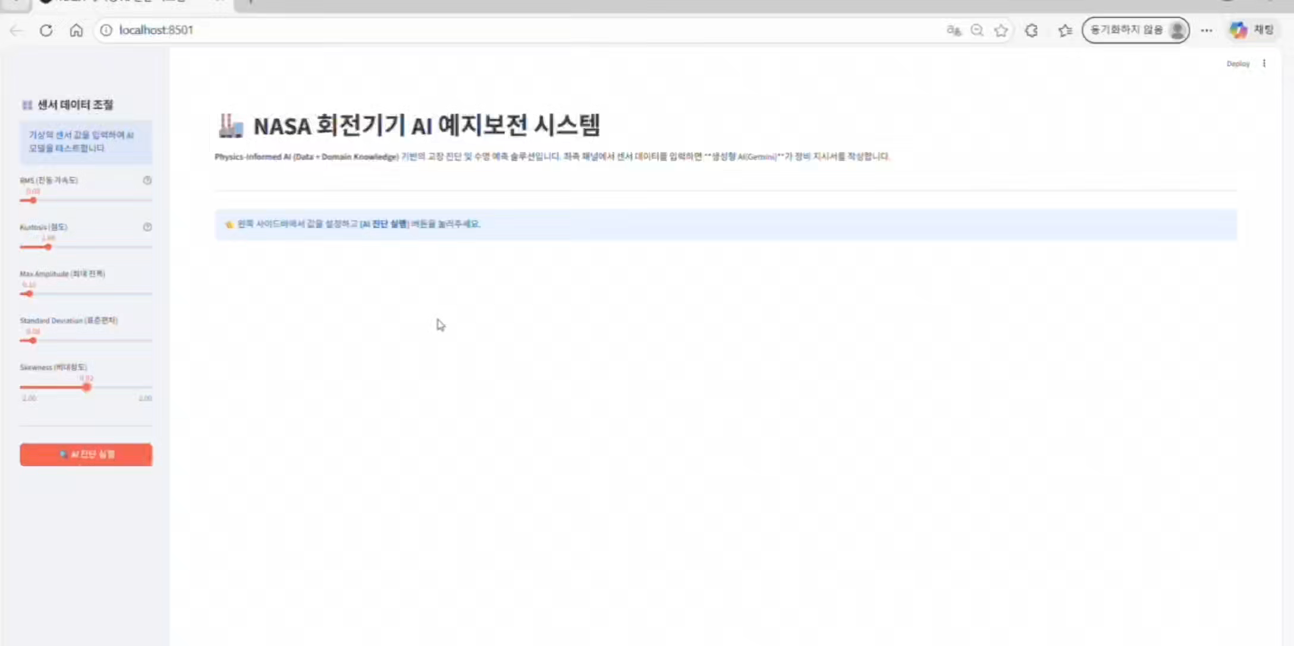
시연 영상

Slide 11
감사합니다

